Slide 1



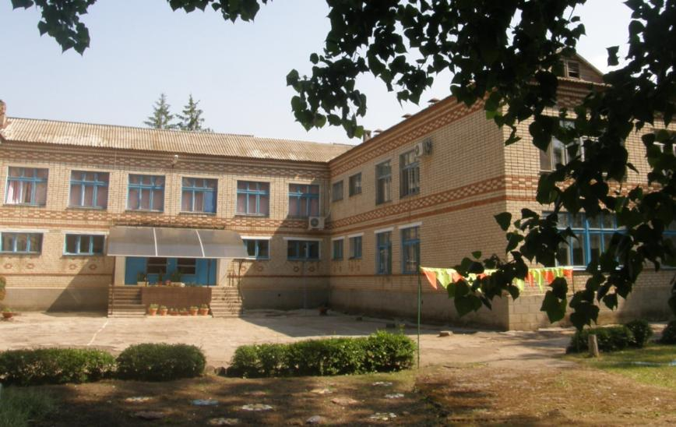

Муниципальное бюджетное дошкольное образовательное учреждение детский сад №18
«Солнышко»
История нашего детского сада
г. Приморско-Ахтарск

Slide 2
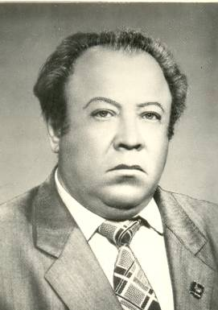
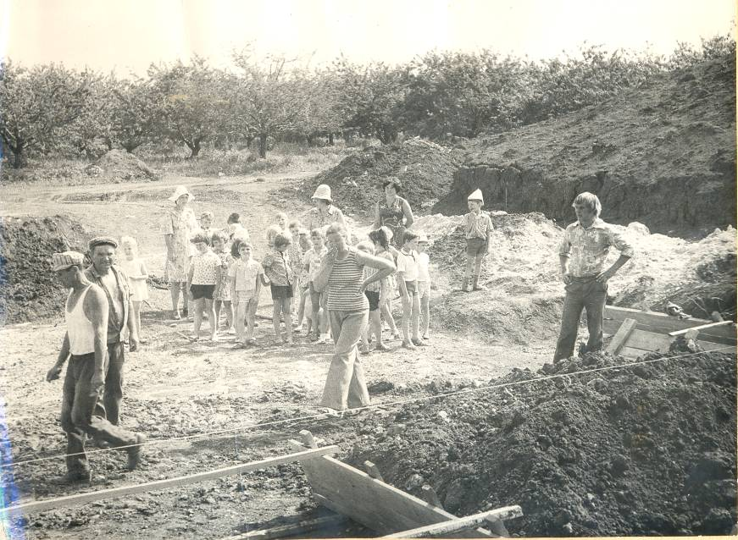
Директор бондарного завода
Зеленский Николай Семенович
своим приказом утвердил проектно-сметную документацию на строительство детского сада для детей сотрудников предприятия
1 декабря 1972г. по улице Аэрофлотская №132 состоялось торжественное открытие дошкольного учреждения

Slide 3
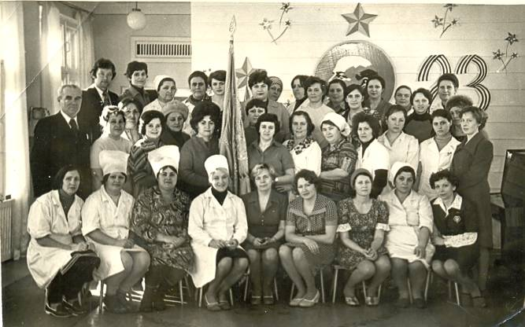
Молодые, инициативные, творческие сотрудники добивались высоких результатов во всех направлениях деятельности. За достигнутые успехи коллектив детского сада в 1978 году получил переходящее Красное знамя.

Slide 4
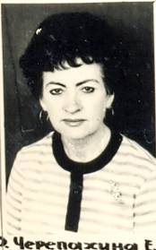
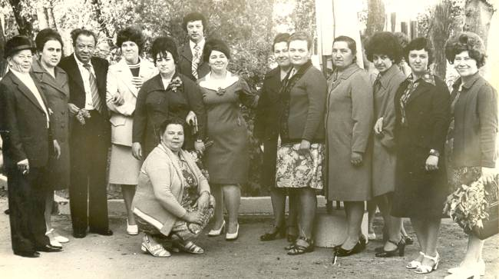
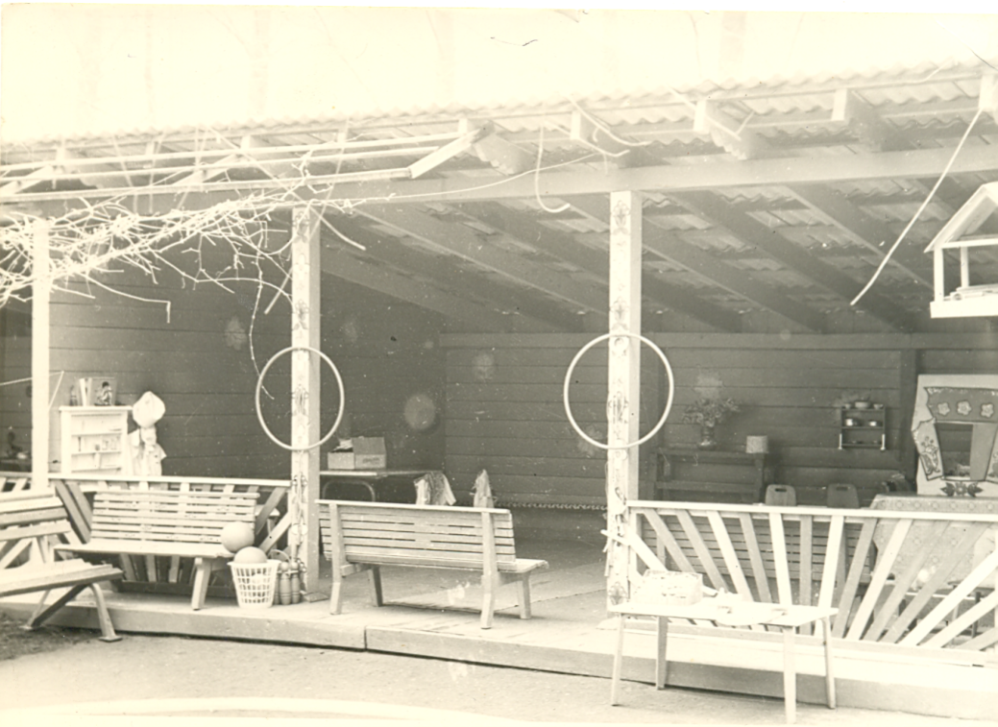
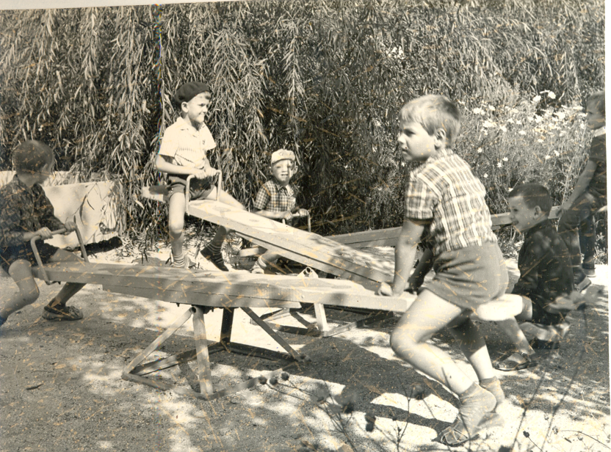
с 1973-1987 гг. заведующей детского сада была
Черепахина Евгения Васильевна

Slide 5
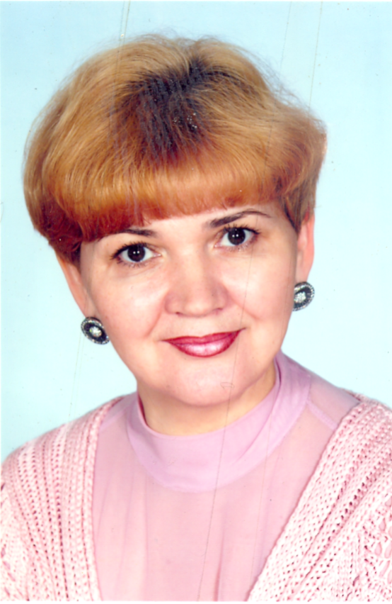
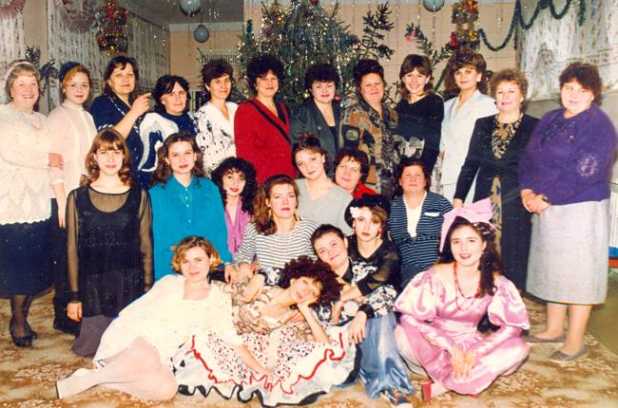
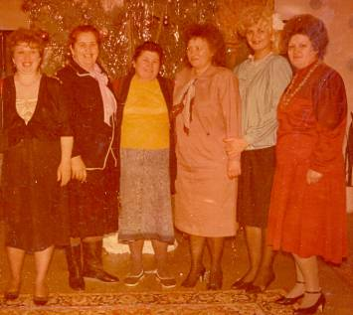
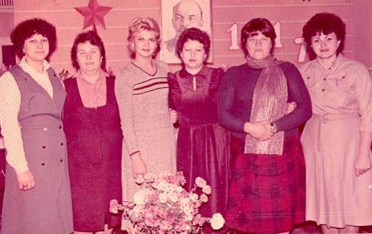
с1987-2000 гг. возглавила учреждение
Самохвалова Ольга Васильевна
руководитель

Slide 6
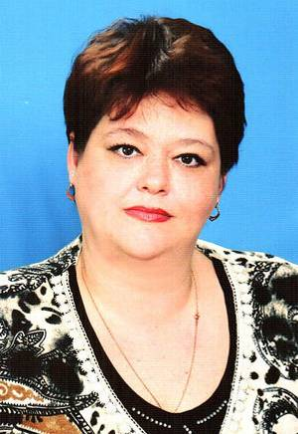
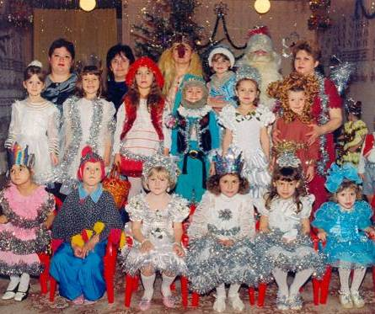
с 2000-2005 г. руководила коллективом
Полуян Елена Валентиновна

Slide 7
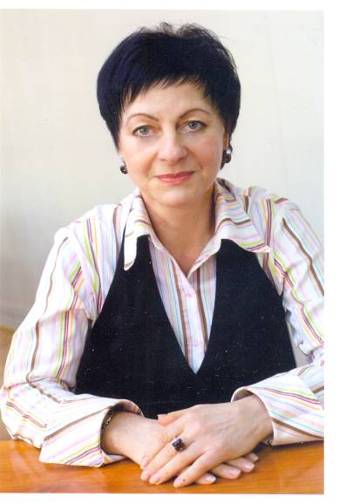
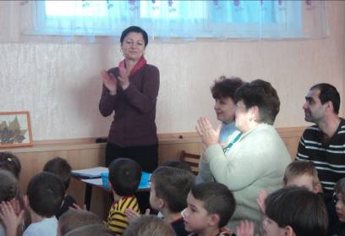
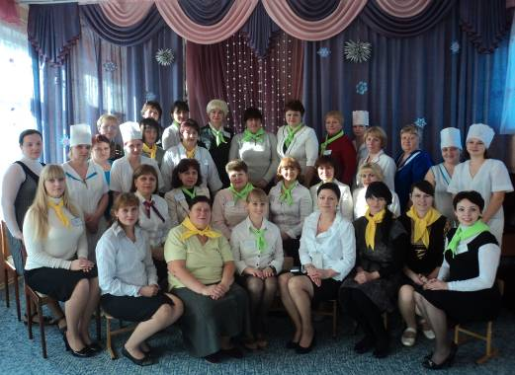
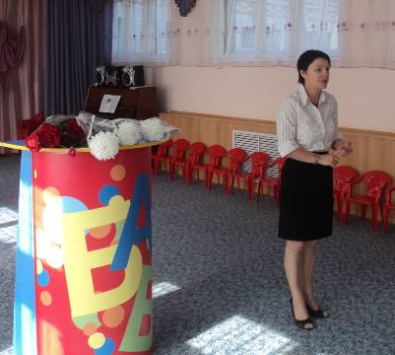
с 2005 г. заведующим ДОУ стала Маранина Ирина Антоновна

Slide 8
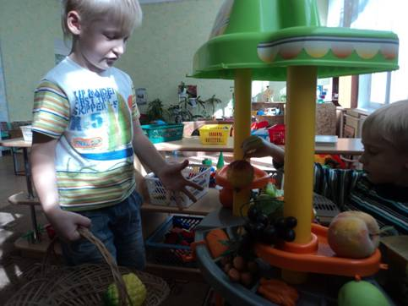
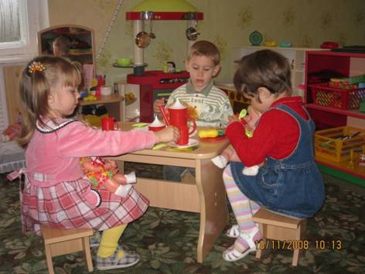
2 - группы раннего возраста 2 – группы компенсирующего вида 8 – групп для детей дошкольного возраста 1 – группа семейного воспитания 1- группа кратковременного пребывания
В ДОУ функционирует 14 групп:

Slide 9
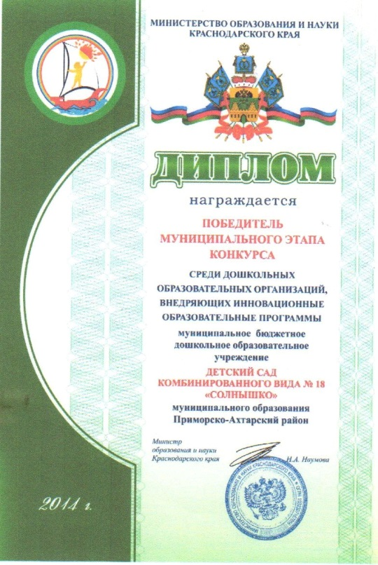

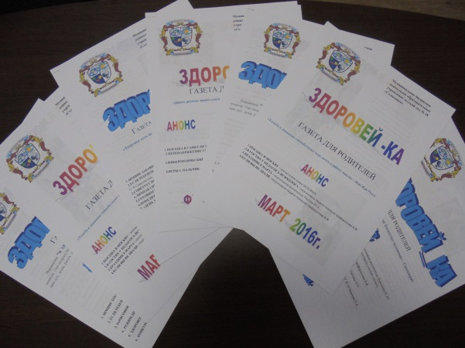
Учреждение является победителем краевого конкурса «Инновационный поиск 2014»
с 2015 г . функционирует
КРАЕВАЯ ИННОВАЦИОННАЯ ПЛОЩАДКА
«Развитие физической культуры и формирование основ ЗОЖ у воспитанников и родителей в условиях сетевого взаимодействия ДОУ и ДЮСШ»

Slide 10

Дошкольное образовательное учреждение внесено во Всероссийский Реестр "Книга Почета" за 2017 год
организаций муниципальных образований

Slide 11
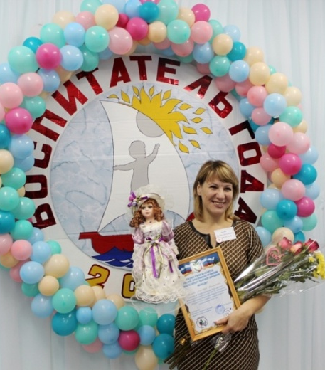
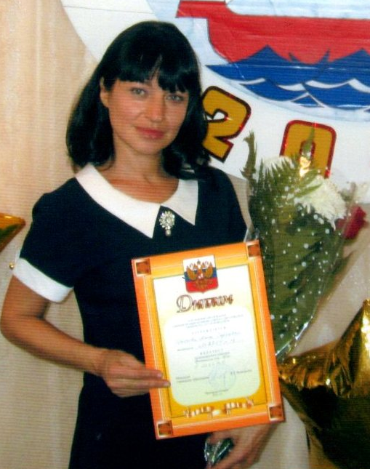
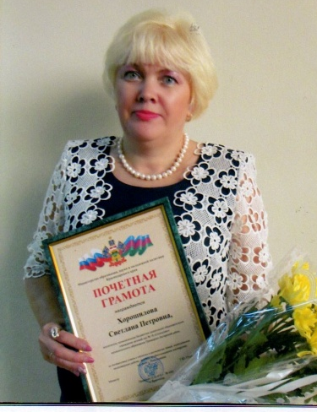
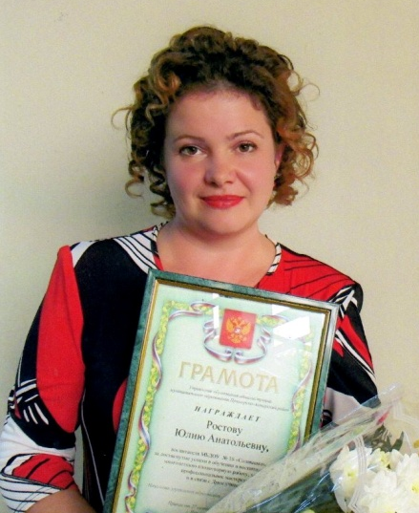
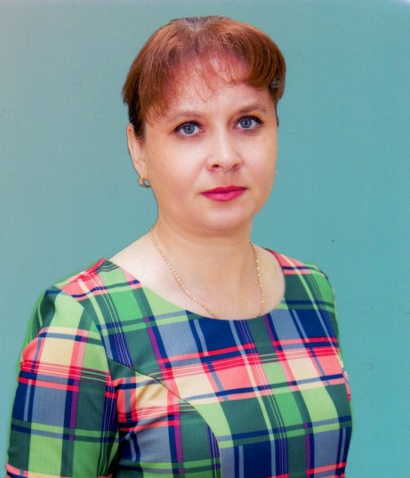
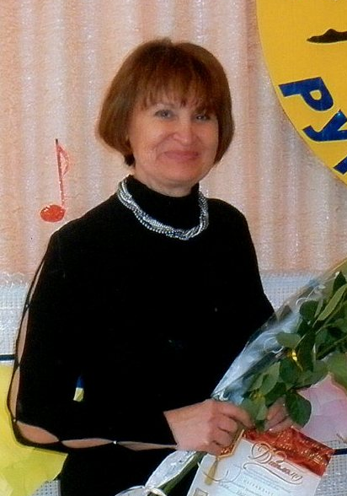
Участники муниципального этапа ежегодного конкурса профессионального мастерства "Воспитатель года"
Победитель
«Воспитатель года -2017»
Лауреат
«Воспитатель года -2015»
Лауреат
«Воспитатель года -2014»
Лауреат
«Воспитатель года -2013»
Победитель
«Воспитатель года -2012»
Лауреат
«Музыкальный руководитель-2015»

Slide 12
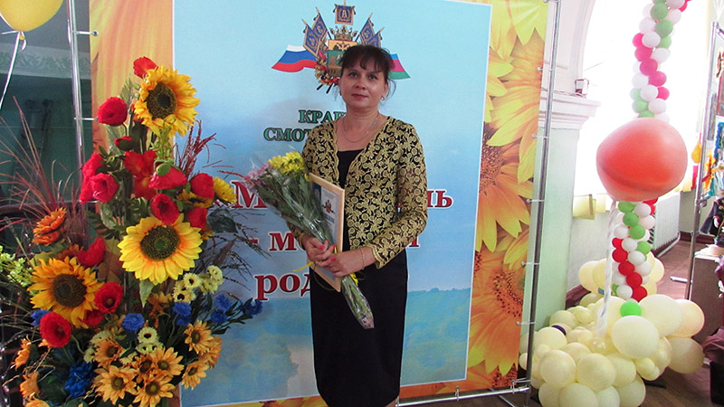
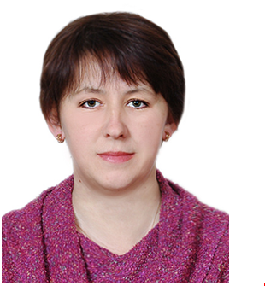
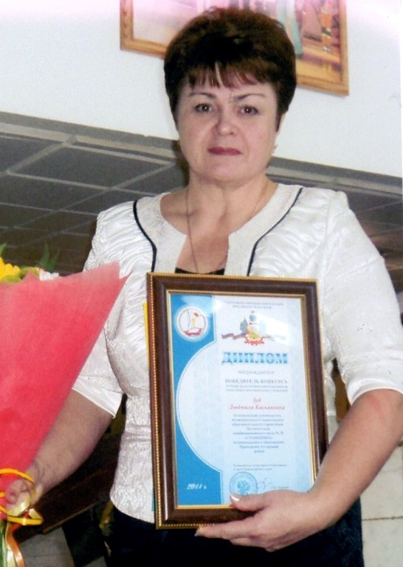
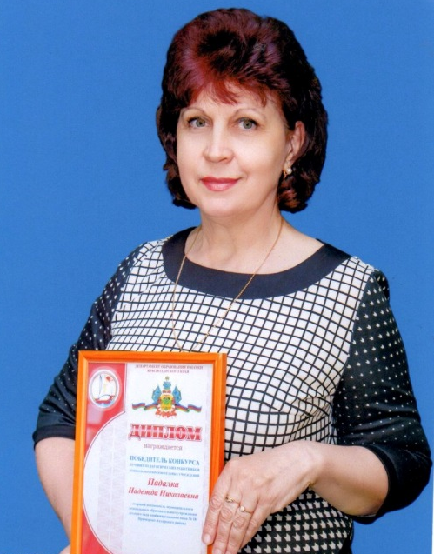
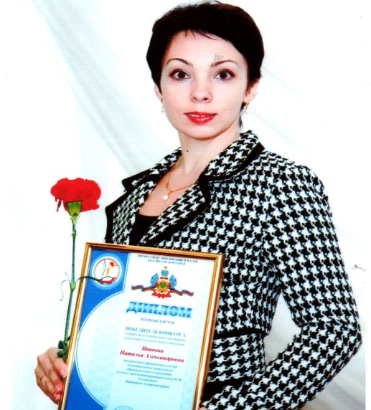
Победители краевого конкурса
"Лучший педагогический работник дошкольной образованной организации "
Шафаростова И.Ф. 2015г.
Скакун В.В. 2017г.
Зуб Л.К. 2011г.
Иванова Н.А.
2010г.
Падалка Н.Н.
2009 г.

Slide 13
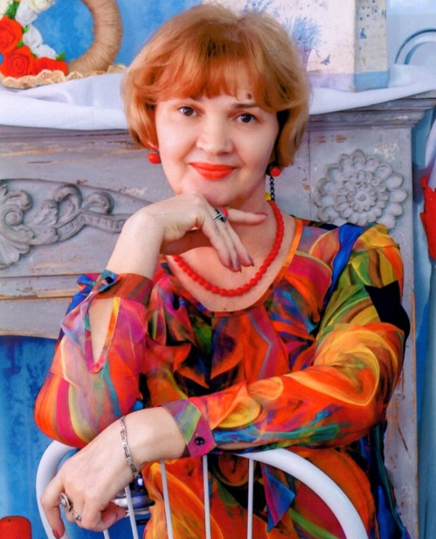
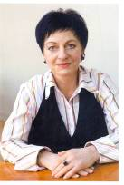
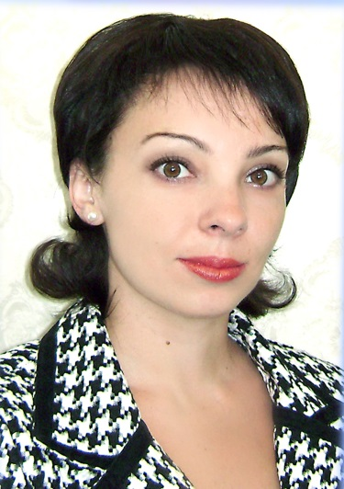

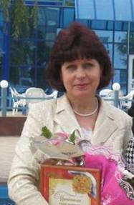
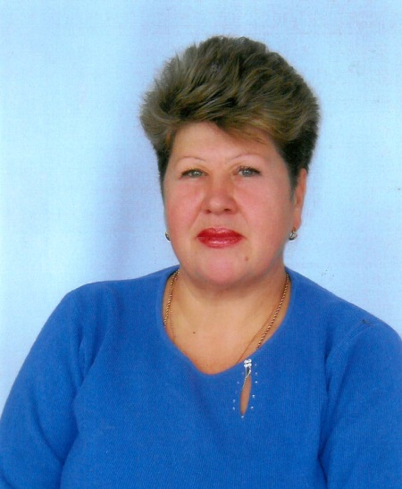
Имеют звание
«Почетный работник общего образования»

Slide 14
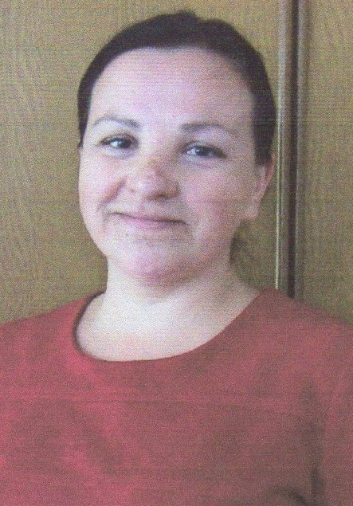
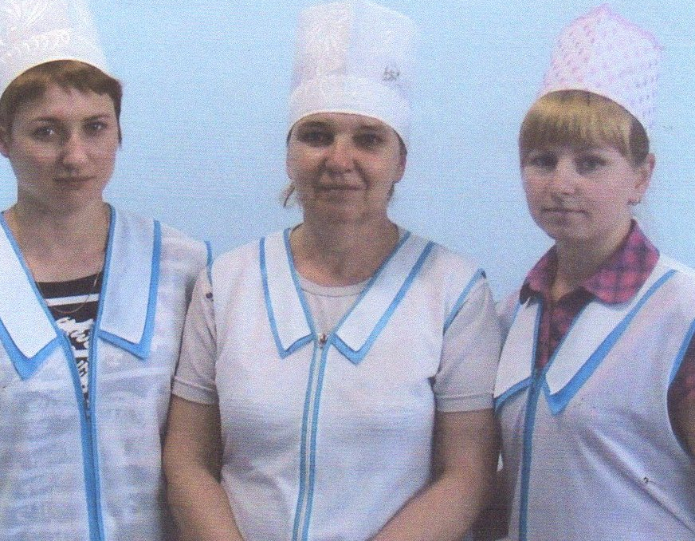
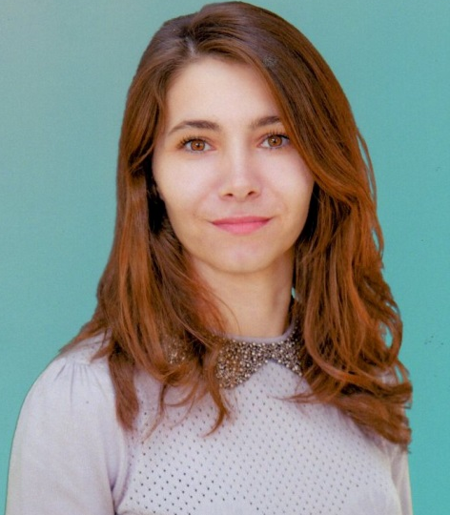
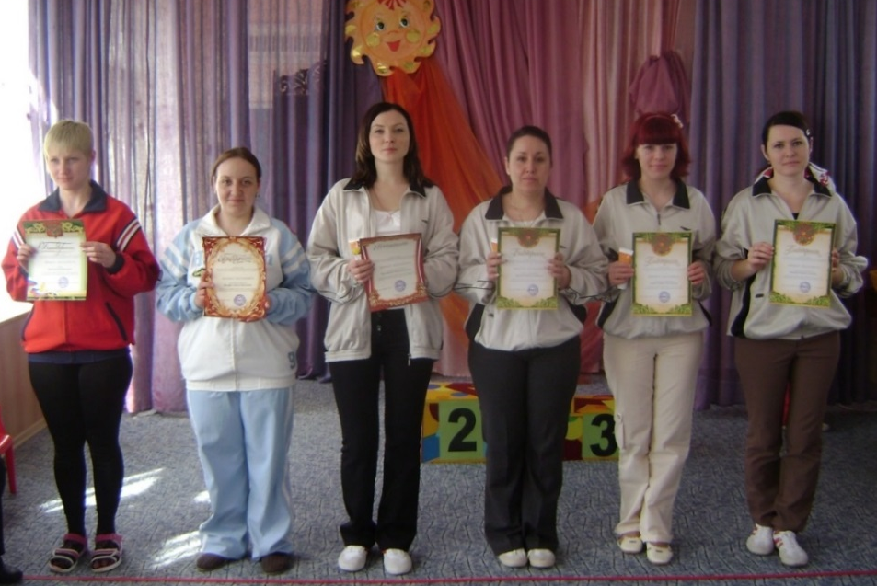
Победители конкурсов профессионального мастерства в ДОУ
Участник муниципального конкурса «Младший воспитатель года 2016»
Победитель конкурса «Лучший младший воспитатель ДОУ»
Победители конкурса
«Лучший повар»

Slide 15
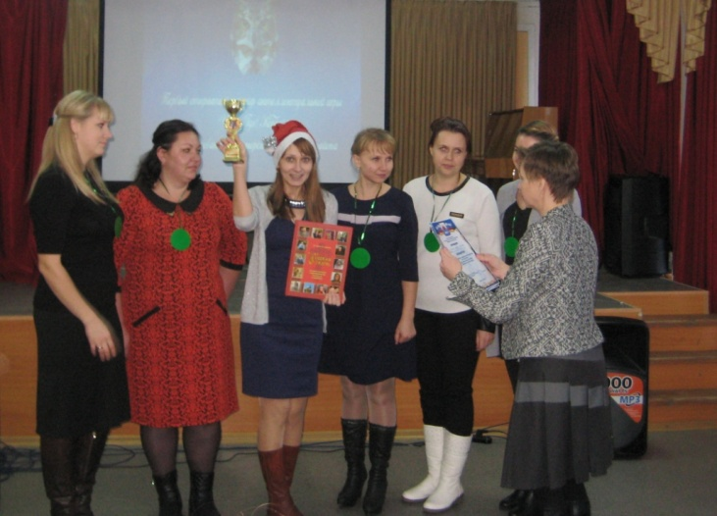
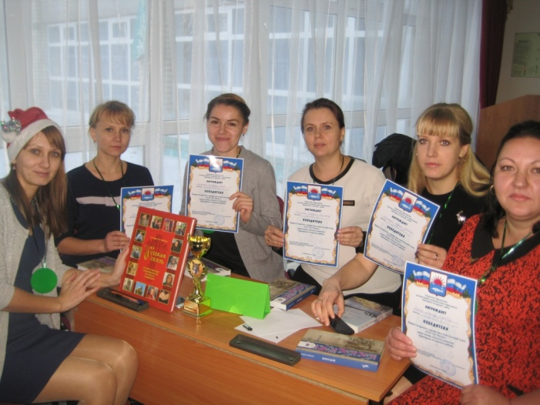
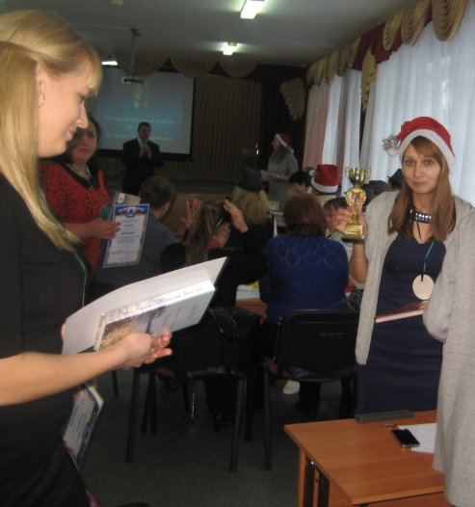
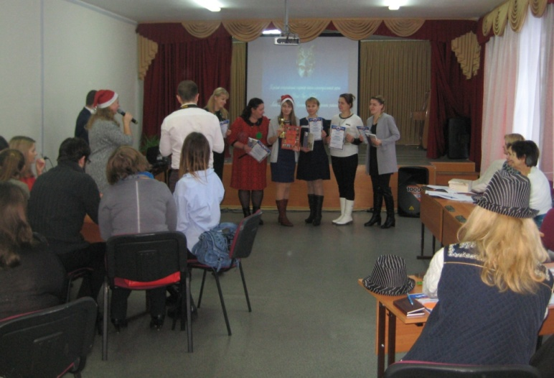
Победители интеллектуального конкурса «Что? Где? Когда?» среди команд молодых педагогов образовательных учреждений

Slide 16
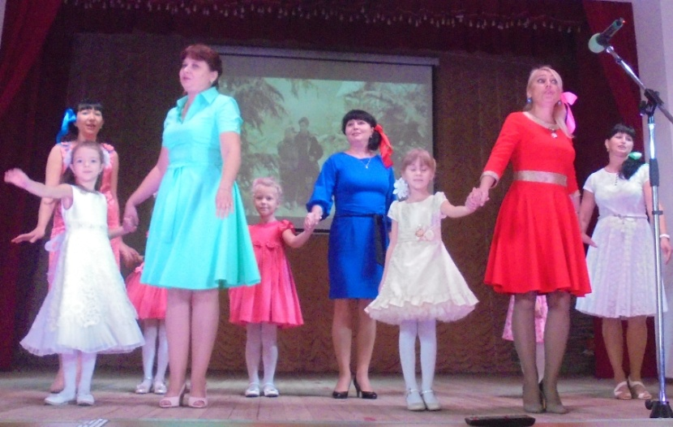
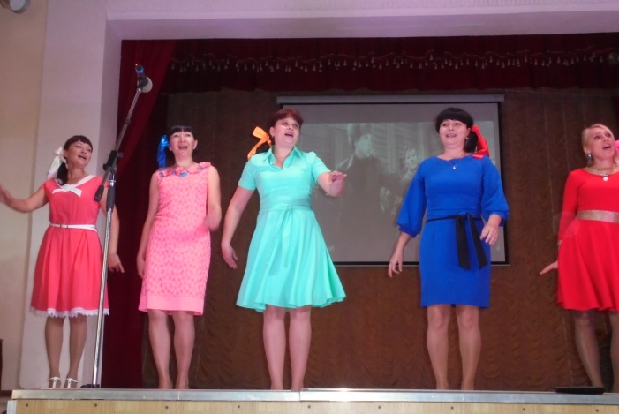
Участие педагогов и воспитанников ДОУ в муниципальном конкурсе художественной самодеятельности «Ахтарские россыпи»

Slide 17
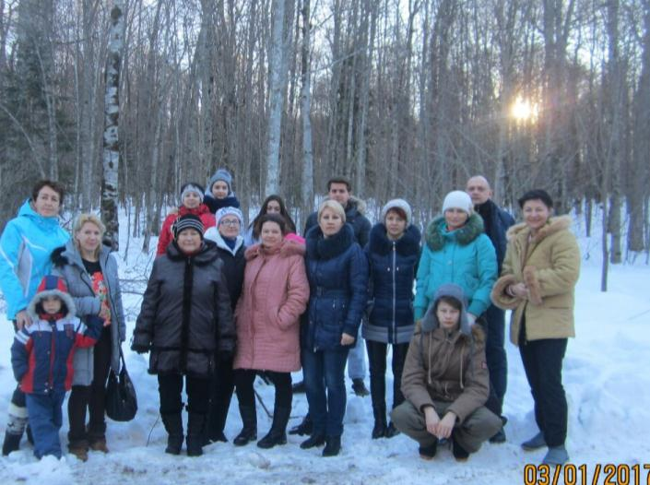
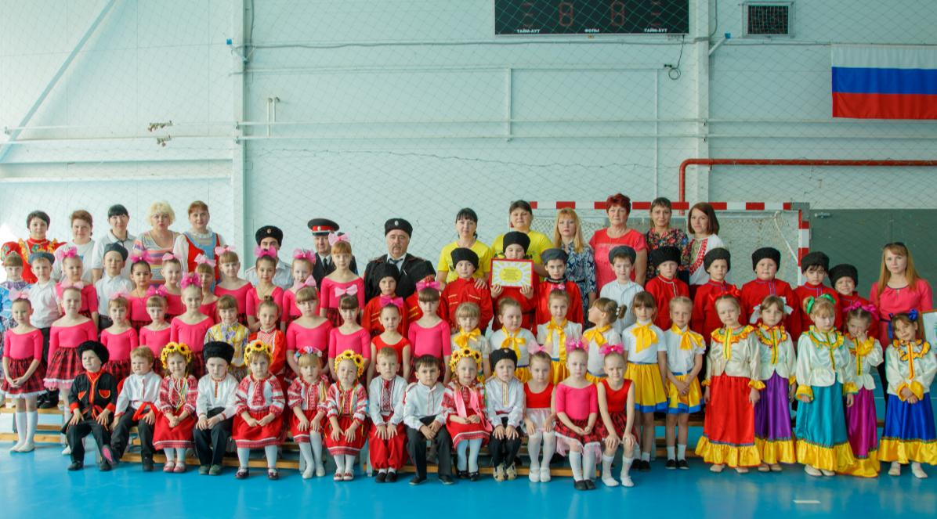


Сотрудники, воспитанники и их родители регулярно принимают участие в спортивно-массовых мероприятиях клуба «Здоровая семья»

Slide 18




Участники программы Фестиваля Всероссийского физкультурно-спортивного комплекса «Готов к труду и обороне» (ГТО) среди образовательных учреждений муниципального образования Приморско-Ахтарский район

Slide 19




Участие сотрудников в культурно-массовых мероприятиях ДОУ

Slide 20



Наш коллектив за здоровый образ жизни!

Slide 21




Сотрудники с удовольствием путешествуют по территории Краснодарского края

